Slide 1
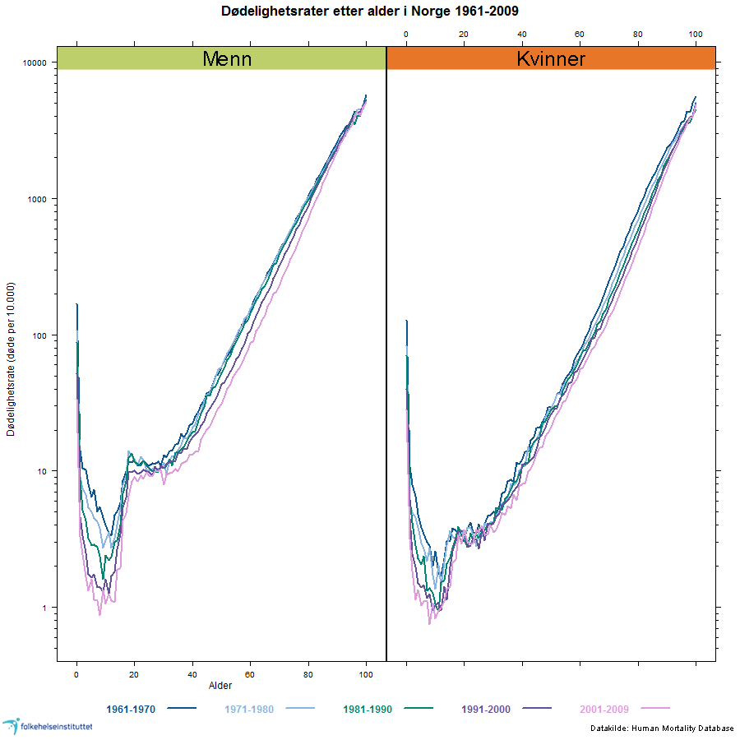
Dødelighetsrater etter alder i Norge 1961-2009 (merk: logaritmisk skala).
Kilde: Folkehelserapporten 2014,
kapittel: Levealder i Norge
www.fhi.no/folkehelserapporten

